Slide 1
TAPU VE KADASTRO GENEL MÜDÜRLÜĞÜ
LİHKAB DENETİM İŞLEMLERİ
Ahmet ÖĞÜT
Tapu ve Kadastro Uzmanı

Slide 2
SUNUM PLANI
A- İDARİ YÖNDEN DENETİM
B- MEVZUAT YÖNÜNDEN DENETİM

Slide 3
TEFTİŞ VE DENETİMİN KAPSAMI
Lisanslı büro faaliyetlerinin denetimi, yılda en az bir kez bölge, 2 kez kadastro müdürlüğünce idarenin görevlendireceği denetim elemanı tarafından yapılır. (Yntm.42/2)

Slide 4
Denetim Elemanı: İdarece görevlendirilen personel ile müfettişler

Slide 5
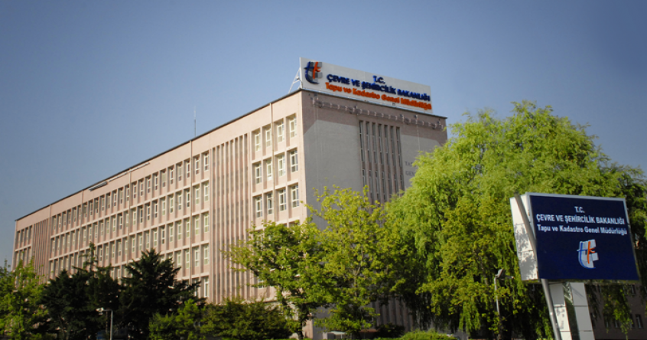
A- İDARİ YÖNDEN DENETİM

Slide 6
Mekân, Personel, Donanım Arşiv düzeni Büro çalışanlarının tutum ve davranışlarını kapsar.

Slide 7
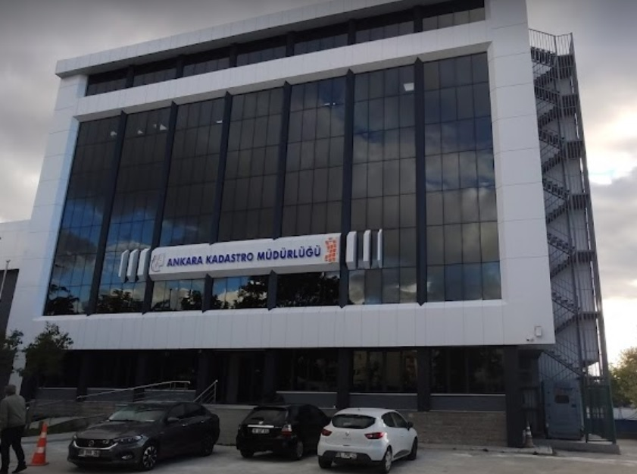
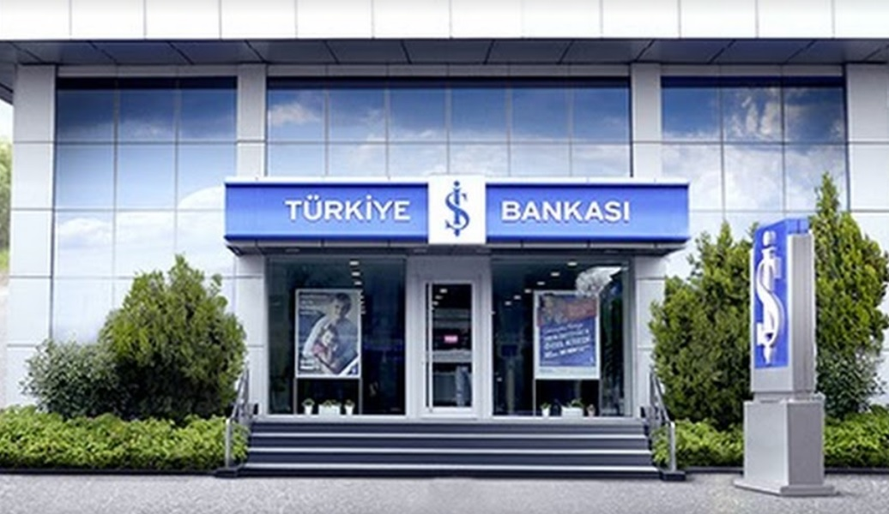
Büro Yerinin Tespiti
Şehir merkezinde, ulaşımı kolay, herkes tarafından bilinen yerlerde mi?
Kadastro müdürlüklerine ve bankalara yakın mı?
Güvenlik , sağlıklı ve uygun çalışma koşulları sağlanmış mı?
Büronun başka amaçlarla (ticaret, ikamet, serbest müh.faaliyeti dışında vs.) kullanılma durumu var mı?

Slide 8
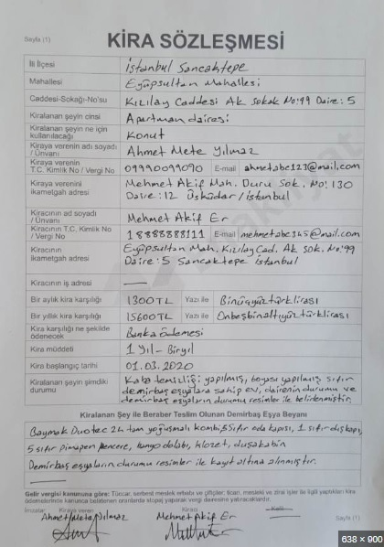
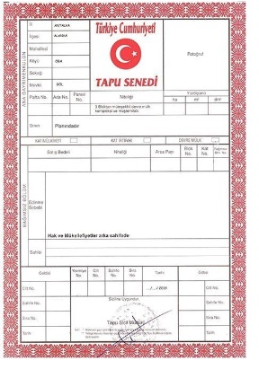
Büro mülkiyeti/kira sözleşmesi ve giderleri lisans sahibi adına mı?

Slide 9
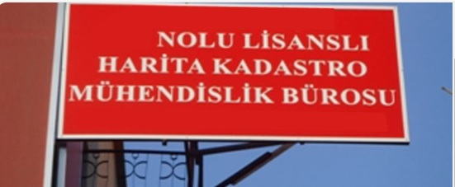
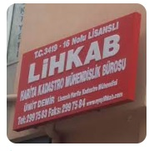
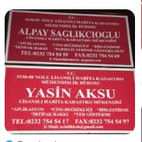
Büronun yerine ait tabela düzeni
İdarece belirlenen formatta mı?
Bina veya iş merkezinde kolayca görülüyor mu ?
İdarece belirlenen tip tabelaların dışında başka tabela var mı?
İnşaat, Turizm ve Gıda Tic. Lmt. Şti.

Slide 10
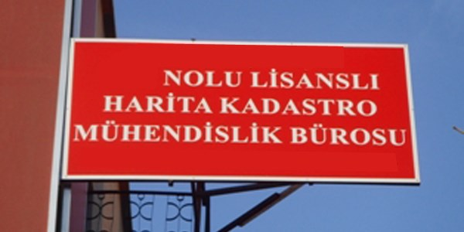
Büronun ilk kuruluşunda meslek odasına tescili yapılmış mı?
Büronun çalışmaya başlaması ve işyeri adresi, mülkî amirliklere, kadastro müdürlüğüne ve oda temsilciliğine bildirilmiş mi?

Slide 11
MEKAN
* Yönetim birimi,
* Teknik çalışma birimi
* Bekleme salonu
* Arşiv
* Depo
* Tuvalet ve lavabo

Slide 12
Yönetim bölümü
Lisans belgesi, yönetim bölümünde uygun bir yere
asılmış mı?

Slide 13
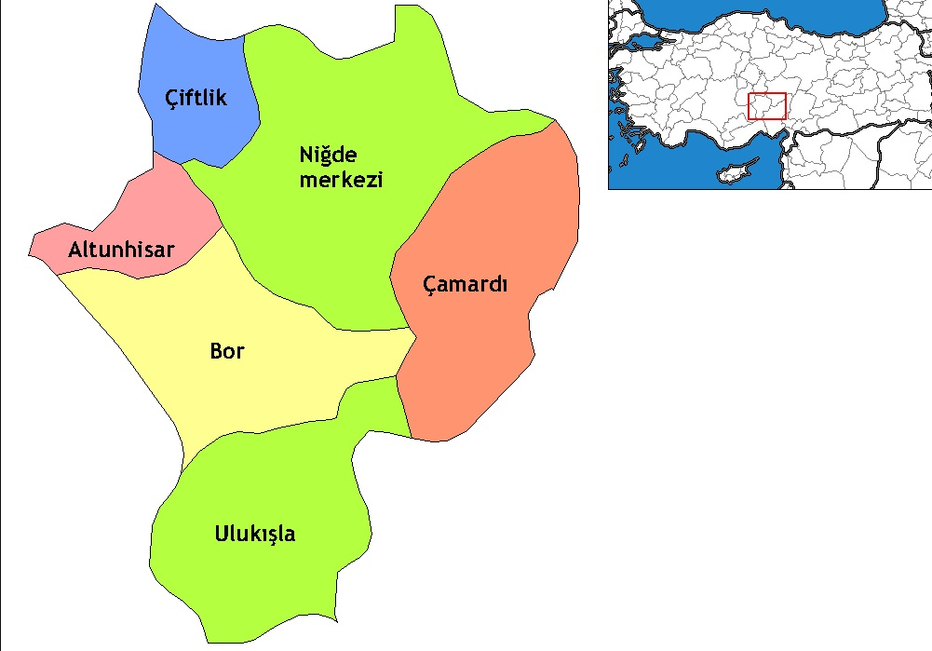
Teknik Çalışma Biriminde Asılacak Levhalar
Yetki sahasını gösteren harita

Slide 14
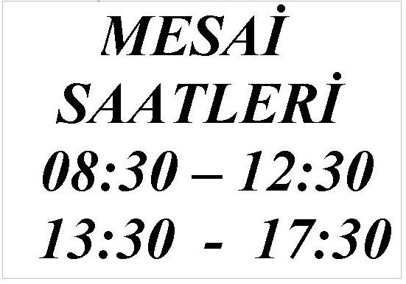
Teknik Çalışma Biriminde Asılacak Levhalar
Çalışma saatleri

Slide 15
Teknik Çalışma Biriminde Asılacak Levhalar
Asgari ücret

Slide 16
Teknik Çalışma Biriminde Asılacak Levhalar
Lisanslı büro tarafından yapılan işlemlere ait liste ve bilgilendirme yazısı
Aplikasyon:
Parsel yer gösterme:
Bağımsız bölüm yer gösterme:
İrtifak hakkı tesisi:
Birleştirme:
Cins değişikliği:
Hatalı Blok ve Bağımsız Bölüm Düzeltme işlemi

Slide 17
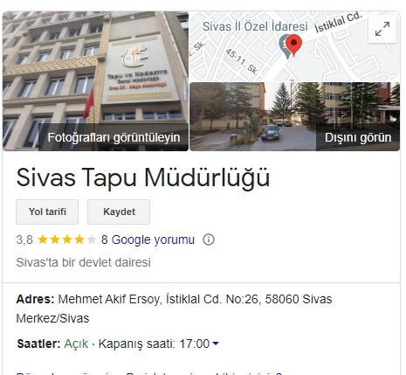
Teknik Çalışma Biriminde Asılacak Levhalar
Yetki alanında yer alan tapu ve kadastro müdürlüklerinin irtibat telefonları
SİVAS KADASTRO MÜDÜRLÜĞÜ

Slide 18
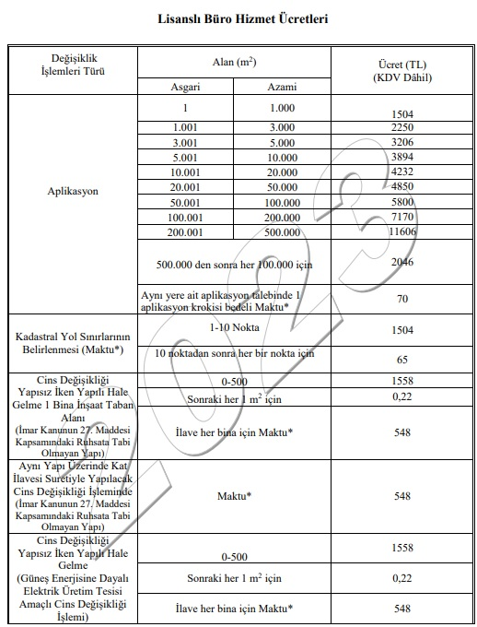
Teknik Çalışma Biriminde Asılacak Levhalar
Kadastro teknik hizmetleri ücret tarifesi

Slide 19
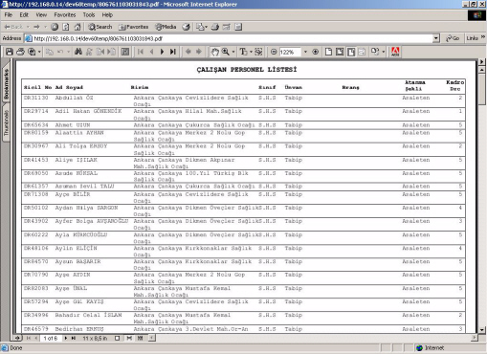
Teknik Çalışma Biriminde Asılacak Levhalar
Personel listesi

Slide 20
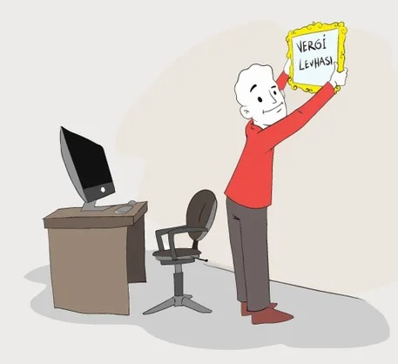
Teknik Çalışma Biriminde Asılacak Levhalar
Vergi levhası

Slide 21
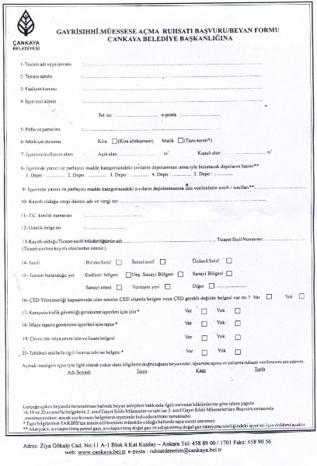
Teknik Çalışma Biriminde Asılacak Levhalar
İşyeri ruhsatı

Slide 22
Defter ve dosyalar
Gelen ve giden evrak defteri (elektronik)
Personel dosyası
Donanım dosyası
Kadastro teknik hizmetleri kayıt defteri (Ofis otomosyon)
Teftiş ve Denetim defteri ve dosyası
Sözleşme dosyası
Sicil dosyası
Bulunup bulunmadığına bakılır

Slide 23
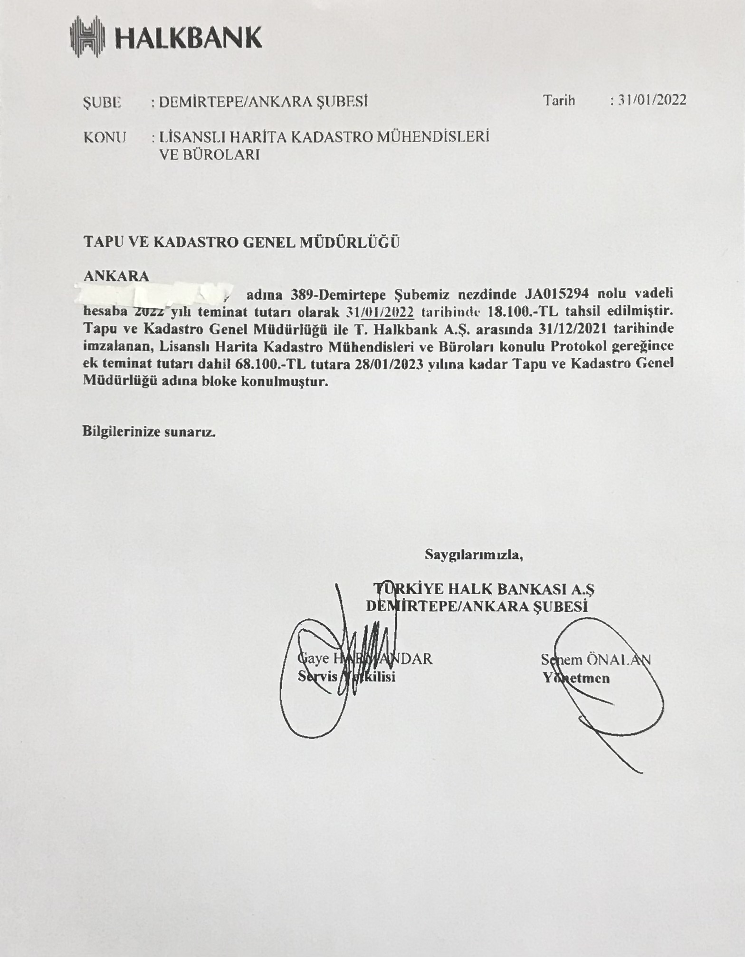
b) Güncellenen teminat miktarına ilişkin teminat belgesi 15 gün içinde Kadastro Müdürlüğü’ne teslim edilmiş mi? (Yntm.md.5/ç)

Slide 24
c- PERSONEL DOSYASI ve şartlarının sağlanıp sağlanmadığı,
*Lisanslı büroda, meslek alanı ile ilgili en az iki tekniker veya teknisyen ile en az bir mühendis çalışıyor mu?
*Personel sayısı iş hacmi itibari ile yeterli mi?

Slide 25
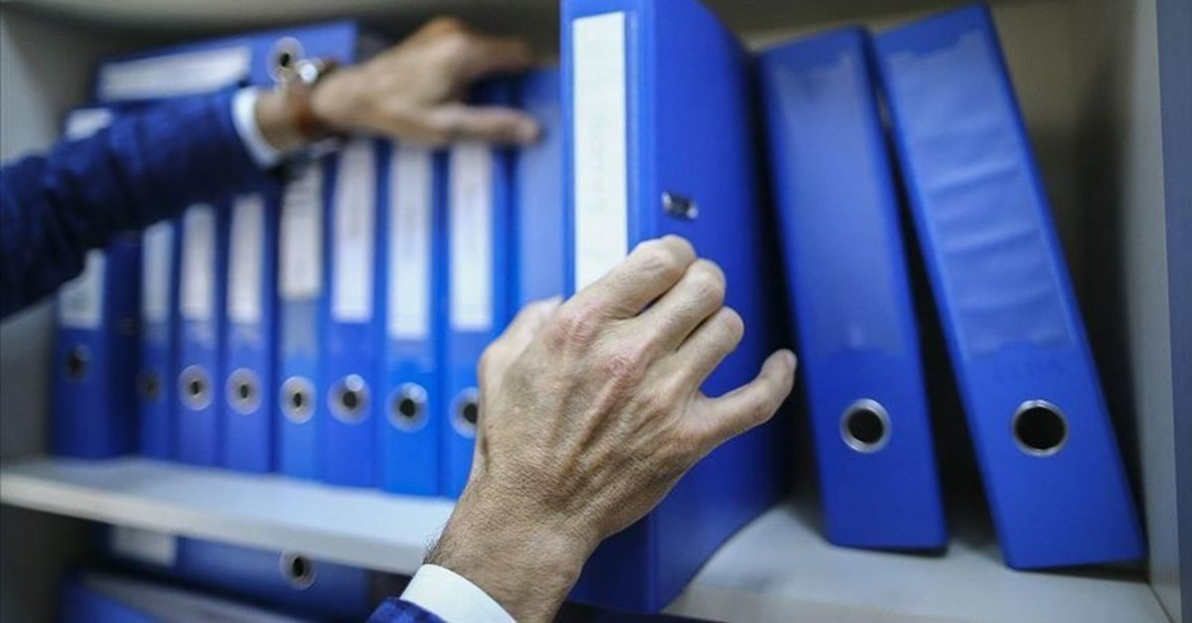
* Teknik personel dosyalarında aşağıdaki belgelerden eksik olan var mı?
Diploma ya da bitirme belgesinin aslı veya onaylı örneği

Slide 26
Sabıka kaydı olmadığına dair yazılı beyanı
Sosyal Güvenlik Kurumu giriş belgesi
Eğitim gördüğüne dair belge
Mühendis için oda üye sicil kayıt belgesi
Sağlık açısından görevini devamlı yapmasına engel bir durumu olmadığına ilişkin yazılı beyanı

Slide 27
*Personel değişikliği var mı? (Genelge md.20/8,20/9)
Var ise;
*20 gün içinde yeni personel istihdam edilmiş mi?
*Personel değişikliği 7 gün içinde kadastro müdürlüğüne bildirilmiş mi?
*Lisanslı mühendis ilk faaliyete başladığında meslek içi eğitim, kurs ve seminerlere katılmış mı?

Slide 28
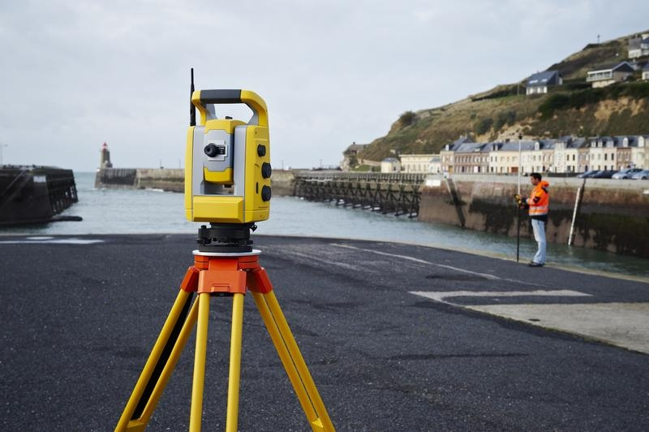
DONANIM DURUMU
Lisanslı büroda en az birer adet;
Elektronik takeometre,
Bilgisayar, yazıcı, bunların ek donanımları,
Mesleki yazılım programları,
Teknik araç ve gereçler
Telefon, faks gibi büro donanımları var mı
* Elektronik takeometre gibi ölçüm aletlerinin, en az iki yılda bir periyodik bakım ve kalibrasyonları yapılıyor mu?

Slide 29
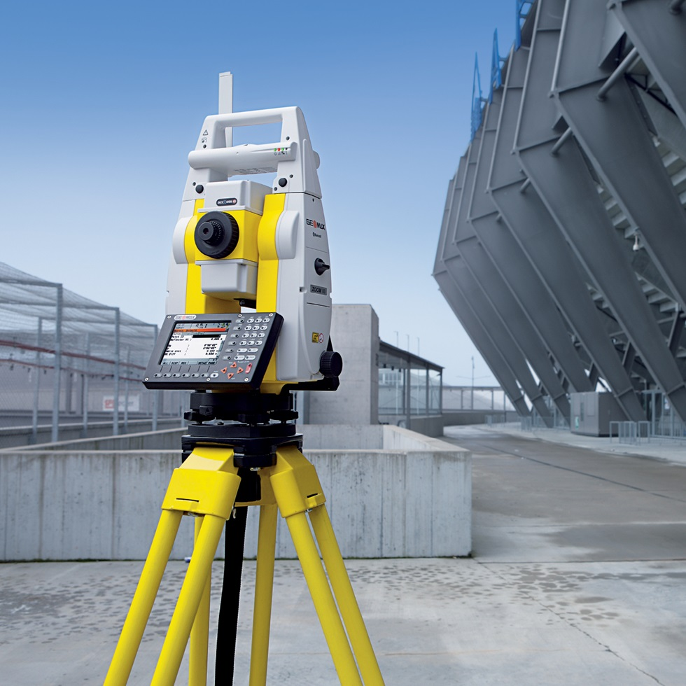
DONANIM DURUMU
Elektronik takeometre gibi ölçüm aletlerinin, en az iki yılda bir periyodik bakım ve kalibrasyonları yapılıyor mu?

Slide 30
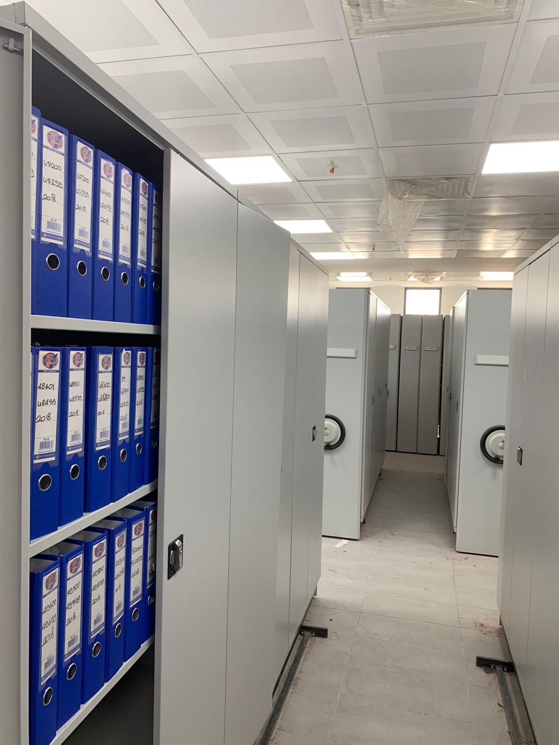
Arşivleme
Lisanslı bürolarda arşiv, Genel Müdürlüğün 2019/12 nolu Arşiv Hizmetleri Genelgesi hükümleri doğrultusunda oluşturulur.
Arşivde güvenlik, nem ve yangına karşı önlem alınmış mı?
iş sahibine verilen belgelerin birer nüshası arşivleniyor mu?
Yazılım ve donanımlara ait faturalar, kalibrasyon belgeleri donanım dosyasında, arşivleniyor mu?

Slide 31
* Sicil dosyasında arşivlenmeyen var mı?
Lisans belgesinin onaylı sureti
Mahkeme yemin tutanağı
Adres beyanı
Oda tescil belgesi
Yetki devrine ait mahkeme yemin tutanağı,
Yetki devir belgesi,
Kadastro Müdürlüğünün onay yazısı,

Slide 32
SÖZLEŞME DOSYASI
İptal edilenler de dahil olmak üzere sözleşmeler, işleme verilen kayıt numarasına ve yıla göre sözleşme dosyasında arşivleniyor mu?

Slide 33
 |  |  |  |  |  |  |  |  |  |  |  |  |  |  | EK-5
 | LİSANSLI HARİTA KADASTRO MÜHENDİSLERİ VE BÜROLARI KADASTRO TEKNİK HİZMETLERİ SÖZLEŞMESİ
İş bu sözleşme …...nolu lisanslı büro ile ……..…...…………....(iş sahibi) arasında aşağıdaki şartlarla düzenlenmiştir.
 | İLİ |  |  | : |  |  |  |  | ADA / PARSEL NO :
 | İLÇESİ |  |  | : |  |  |  |  | PLAN NO / PAFTA NO :
 | KÖYÜ/MAHALLESİ |  |  | : |  |  |  |  | KAYIT TARİHİ/NO :
 | MALİKİ |  |  | : |  |  |  |  | YÜZÖLÇÜMÜ :
 | TALEP EDİLEN İŞ : |  |  |  |  |  | GÜN VERİLMİŞSE TARİH VE SAATİ:
 | ( ) | APLİKASYON |  |  |  |  | ( ) | CİNS DEĞİŞİKLİĞİ (Yapısızken yapılı hale gelme)
 | ( ) | BİRLEŞTİRME |  |  |  |  | ( ) | CİNS DEĞİŞİKLİĞİ (Yapılıyken yapısız hale gelme)
 | ( ) | İRTİFAK HAKKI (Tesisi) |  |  |  |  | ( ) | YER GÖSTERME (Parselin yerinde gösterilmesi)
 | ( ) | İRTİFAK HAKKI Terkini) |  |  |  |  | ( ) | YER GÖSTERME (BağımsızBölümün yerinde gösterilmesi)
 | YAPILACAK İŞ |  |  |  |  |  |  |  |  |  | TUTAR (TL)
 | APLİKASYON
 | CİNS DEĞİŞİKLİĞİ
 | BİRLEŞTİRME
 | İRTİFAK HAKKI
 | YER GÖSTERME
 | TOPLAM
 | KDV (%18)
 | GENEL TOPLAM
 | LİSANSLI MÜHENDİS |  |  |  |  |  | İŞ SAHİBİ
 | Adı Soyadı |  |  |  |  |  | Adı Soyadı/Ünvanı
 | Lisanslı Büro No |  |  |  |  |  | TC Kimlik/Vergi No
 | Lisans Belge No |  |  |  |  |  | Telefon No
 | Oda Sicil No |  |  |  |  |  | Adres
 | * Bu iş sözleşmesi düzenlendiği tarihte yürürlüğe girmek üzere on gün süreli olup, resmi kurumlarla yapılacak yazışma süreleri sözleşme süresine dahil değildir.
 | * Kadastro teknik hizmeti ile ilgili kadastro/tapu sicil müdürlüğünden temin edilecek her türlü teknik bilgi ve belge ücreti, harçlar, pul giderleri, döner sermaye ücretleri, onay giderleri, kontrollük ücretleri iş sahibine bilgi verilerek ve belgelendirilerek sözleşme kapsamında iş sahibinden ayrıca alınır.
 | * İşleme ilişkin taşıt temini/ulaşım gideri iş sahibine aittir.
 | * Sözleşme konusunda teknik yönden ihtilaf olduğu takdirde, ihtilaf yetkili kadastro müdürlüğünce taraflardan birinin müracaatında incelenir ve karara bağlanır. Ücretin süresi içinde ödenmemesi, başvuru belgelerinin sağlıklı veya güvenilir olmaması, işin teknik nedenlerle yapılamaması gibi gerekçeler lisanslı mühendise, lisanslı mühendisin işi süresi içinde yapmaması iş sahibine sözleşme iptalinde hak verir. Sözleşmenin iptali durumunda yapılan ödemelerin %40'ı iş sahibine iade edilir.
 | * İş bu sözleşmeden doğabilecek uyuşmazlıklarda ……………... Mahkemeleri ve İcra Daireleri yetkilidir.
 | * İşbu sözleşme …………………… tarihinde …. nolu lisanslı büro ile iş sahibi arasında bir nüsha olarak imzalanmıştır.
 |  | ….. NOLU LİSANSLI BÜRO |  |  |  |  |  |  |  | İŞ SAHİBİ
 |  | …….…………………………. |  |  |  |  |  |  |  | ……………………………….
 |  | …/…/20… |  |  |  |  |  |  |  | …/…/20…
 | B091TKG0010000.FR.317 Rev.No/Tarih:02/30.07.2010
 |  | SÖZLEŞME İPTALİ
 |  | …………………………………………………………………………………………………………………………
 |  | …………………………………………………………………………………………………………………………
 |  | …………………………………………………………………………………………………………………………
 |  | …………………………………………………………………………………………………………………………
 |  | …………………………………………………………………………………………………………………………
 |  | …………………………………………………………………………………………………………………………
 |  | …………………………………………………………………………………………………………………………
 |  | …………………………………………………………………………………………………………………………
 |  | …………………………………………………………………………………………………………………………
 |  | …………………………………………………………………………………………………………………………
 |  | Yukarıda belirtilen nedenlerden dolayı sözleşmenin iptaline taraflarca karar verilmiştir
 |  | …….. NOLU LİSANSLI BÜRO İŞ SAHİBİ
 |  | ……...……………………….. …..…………………….
 |  | …/…/20.. …/…/20..
 |  | B091TKG0010000.FR.317 Rev.No/Tarih:02/30.07.2010
 |  | * Bu bölüm tarafların rızası ile sözleşme iptalinde doldurulur.

Slide 34
İş ücretlerine ve sürelerine uyulup uyulmadığını,
Çalışma saatlerine uyulup uyulmadığını,

Slide 35
TEFTİŞ VE DENETİMLERİN UYGULANMASI
Teftiş ve denetime yardımcı olunması
* Denetim elemanınca talep edilen bütün belge, defter ve dosyaları, evrak, senet ve makbuzları, her türlü mal ve eşyayı denetlenmesi amacıyla vermek, inceleme ve kontrollerini kolaylaştırmak zorundadır.
Denetim elemanlarınca sorulan sözlü ve yazılı soruları yanıtlamakla yükümlüdür.
Denetim görevlilerine uygun bir çalışma yeri sağlamak ve diğer önlemleri almak zorundadır. (Yönetmelik md.35/3)

Slide 36
Teftiş, Denetim Defterleri ve Dosyası
Konak … Nolu lisanslı Mühendis
Alpay SAĞLIKÇIOĞLU
LİHKAB’larda denetim elemanları için
teftiş ve denetim defteri bulunur.
* Teftiş ve denetim defterlerine teftişler sonucunda teftişle ve düzenlenen servis raporları ile teftiş tarihleri vb. hususlar kısa ve öz şekilde yazılır ve imzalanır.

Slide 37
Teftiş, Denetim Defterleri ve Dosyası
Ayrıca LİHKAB’larda teftişle ilgili rapor ve yazışmalar ile talimatların yer aldığı teftiş dosya ve klasörleri tutulur, arşivlenir.
Önceki denetim raporlarına ilişkin verilen emirler yerine getirilmiş mi?

Slide 38
BAŞVURULARIN KAYIT ALTINA ALINMASI
Lisanslı mühendis ile iş sahibi arasında
usulüne uygun olarak sözleşme düzenleniyor mu?
Sözleşmeye bağlanmış işlerde, tarafların karşılıklı rızaları veya taraflardan kaynaklanmayan nedenlerin tespiti durumunda sözleşme iptal edilebilir. Sözleşme, iptal gerekçeleri belirtilerek LİHKAB Ofis Otomasyon Sistemi üzerinden iptal edilir. İptal edilen sözleşme örneği çıktı alınarak, dosyasında muhafaza edilir. Genelge md. 28/1

Slide 39
YETKİ DEVRİ
Lisanslı mühendis tarafından; yetki devri ile ilgili belgelerin LİHKAB Ofis Otomasyon Sistemine yüklenmesi ve İdare tarafından onaylanmasının ardından, yetki devri belgesi lisanslı mühendis tarafından düzenlenir. Belgenin bir nüshası sicil dosyasında muhafaza edilerek, diğer nüshalar kadastro müdürlüğüne iletilir. Kadastro müdürlüğü tarafından, bu belge arşivlenerek yetki devrinin başlangıç ve bitim süreleri takip edilir.
* Lisanslı mühendisin yıl içinde imza yetkisi devri yaptığı süreler 30 günü aşıyor mu? (Yönetmelik md.43)
*Yetki devredilen mühendis
a) Aynı büroda çalışıyor mu?
b) Kamu ya da özel sektörde en az iki yıl harita ve kadastro hizmetlerinde deneyim sahibi olduğunu belgeleyebiliyor mu?
c) Odaya kayıtlı mı?
*Mahkeme yemin tutanağı, imza sirküleri, Lisans sahibinin onay yazısı,
yetki devir belgesi ve ekleri sicil dosyasında arşivleniyor mu?

Slide 40
B- MEVZUAT YÖNÜNDEN DENETİM
Kadastro teknik hizmetlerine ilişkin yapılan iş ve işlemler

Slide 41
TEKNİK HATA TESBİTİ
İşlem yapılacak parselde öncelikle dayanak bilgi ve belgelere göre teknik hata olup olmadığı kontrol edilmeli,
Kontrol sonucu hata tespit edilirse teknik hata düzeltilmeden işlem yapılmamalıdır,

Slide 42
TEKNİK HATA ÇEŞİTLERİ
Sınırlandırma
Ölçü
Tersimat
Yüzölçümü

Slide 43
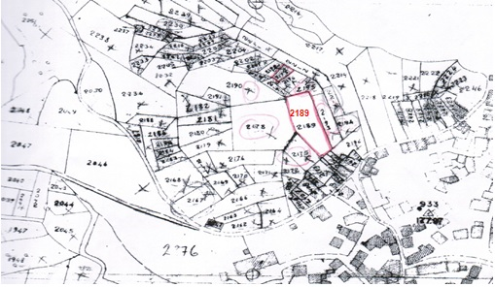

Slide 44
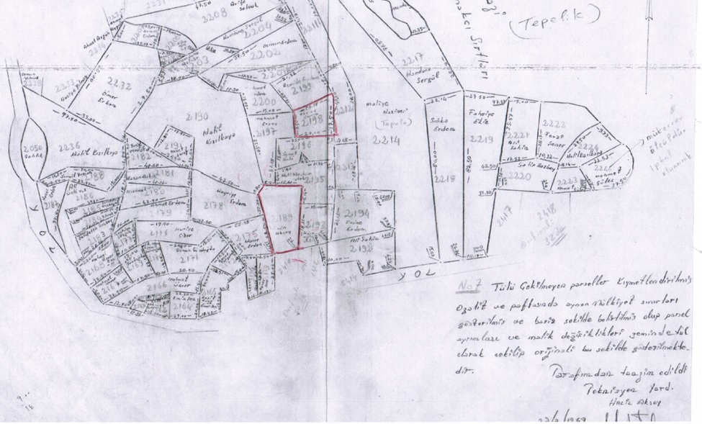
2189

Slide 45
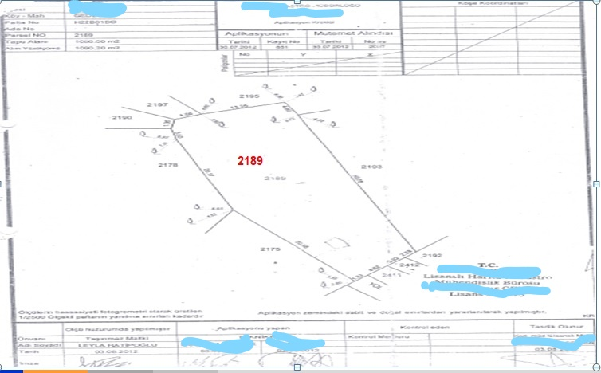

Slide 46
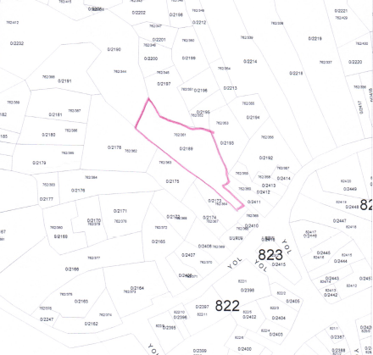
2189

Slide 47
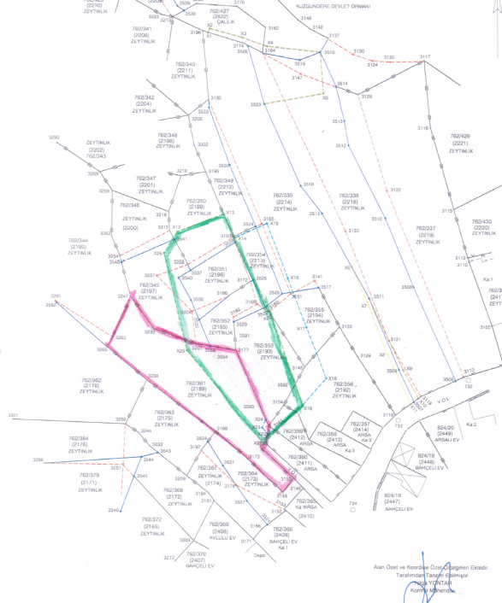
Lihkab gösterimi
Yenileme sonucu
2189

Slide 48
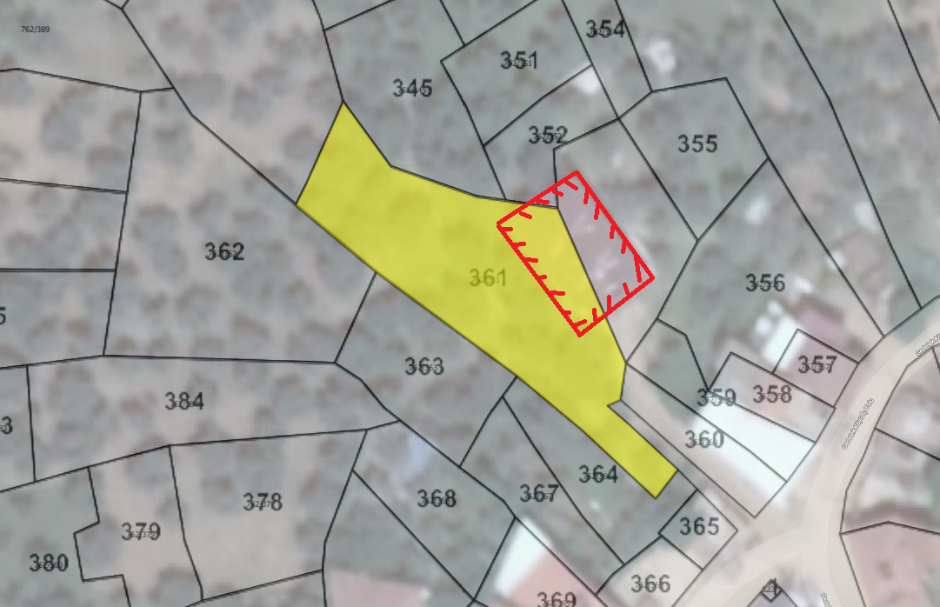
344
353
361

Slide 49
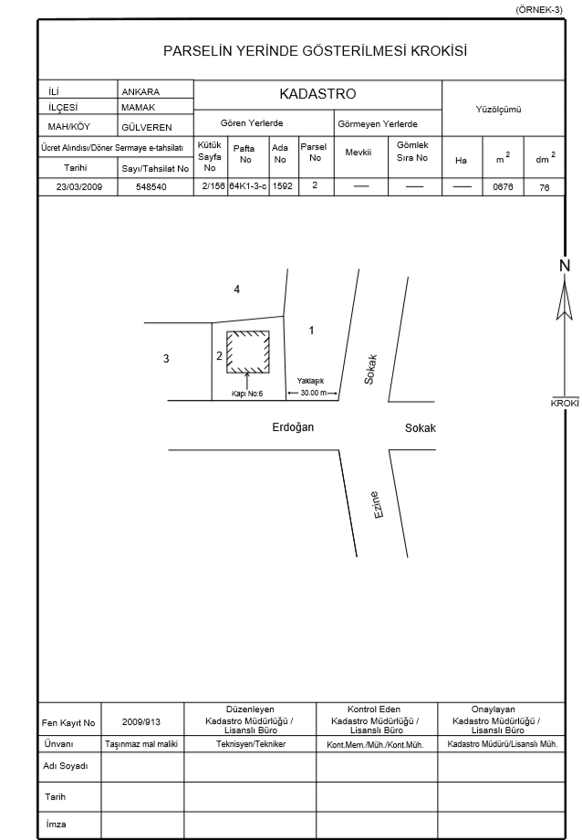
Pars/ BB’ün herhangi bir ölçü yapmadan
pafta ve belgelerinden faydalanılarak
mahallinde gösterilmesidir.
Bu kroki işlemden sonra
Düzenlenmelidir.

Slide 50
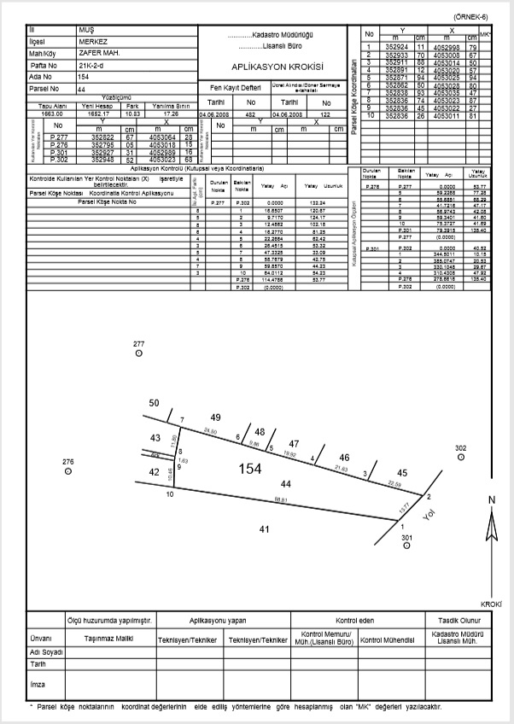

Slide 51
1- Aplikasyon GNSS veya TUSAGA- Aktif ile yapılmıştır ibaresi,
2- «Röper alınacak sabit tesis yoktur». ibaresi,
3- Aplikasyonu yapılan parselin tapu yüzölçümü ile hesaplanan yüzölçümü arasında yanılma sınırı dışında yüzölçümü hatası vardır. ibaresi,
4- Üretim yönteminin ve haritanın ölçeğine göre
hesaplanan yanılma sınırları belirtilmelidir,
5- Kontrol ölçüsü en az üç kontrol noktası
ve iki ayrı nokta çiftinden yapılmalı
6- Teknik belgenin orijinal değerlerine bağlı kalarak
apl. krokisi düzenlenmeli,

Slide 52
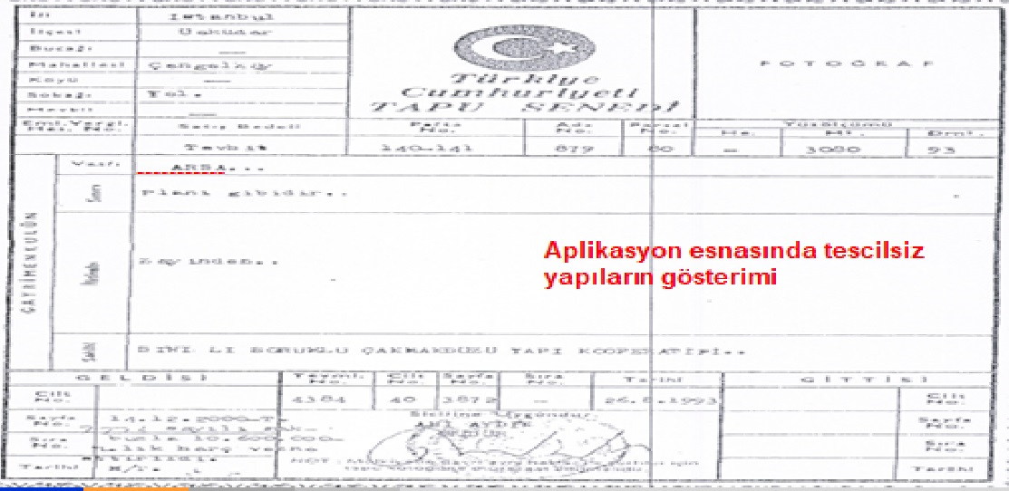
Arsa

Slide 53
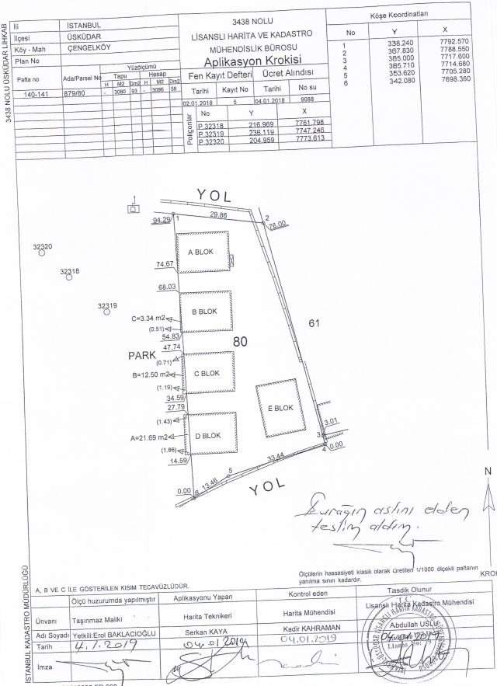

Slide 54
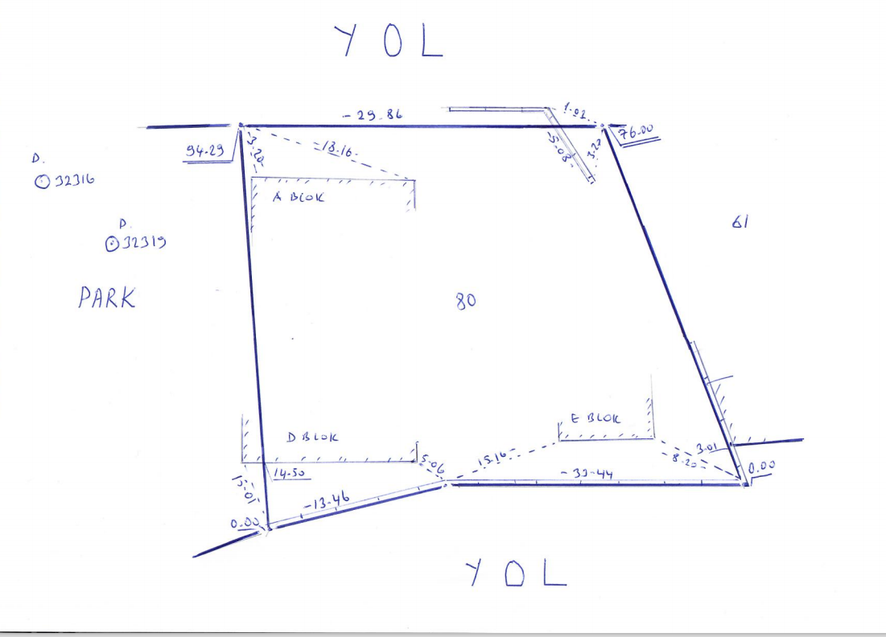
Tescilsiz yapıların
Hatalı Gösterimi
Tescilsiz yapılar sadece röper amaçlı gösterilmeli

Slide 55
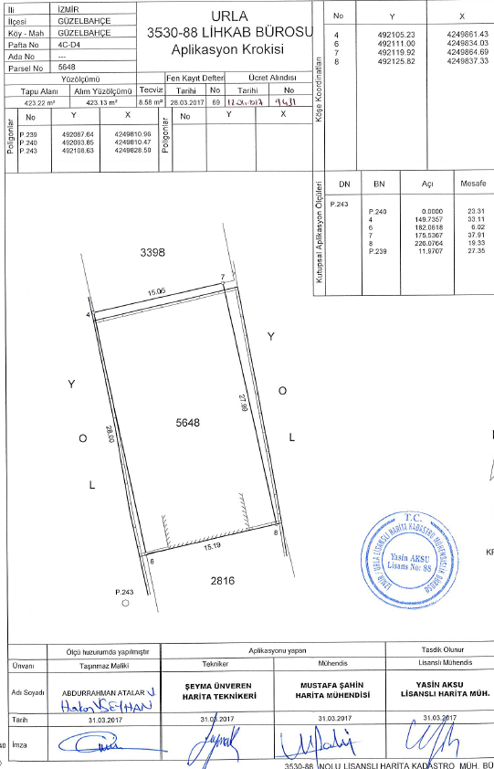
C
C
Yola veya komşu parsele taşkınlık
varsa, ölçü değerleri ve miktarı belirtilmeli
1- A harfli Duvar yola
15.41m2 tecavüzlüdür
2- C harfli duvar 3398 nolu parsele
11m2 tecavüzlüdür
A
A
B
B

Slide 56
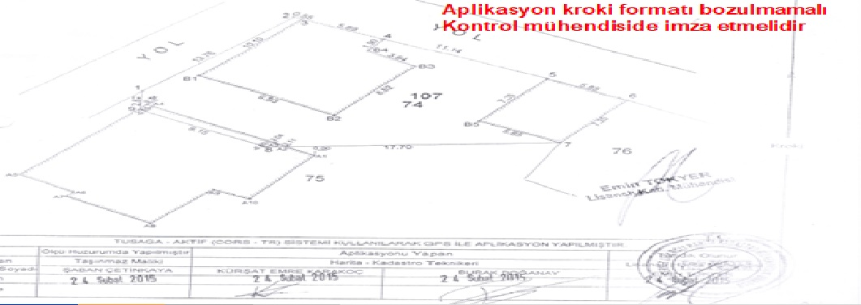

Slide 57
Yapılı iken yapısız hale gelmede zemindeki incelemede yapının yıkıldığı tespit edilir. Ayrıca yıkım belge istenmesi veyahut tutanak düzenlenmesine gerek yoktur.

Slide 58
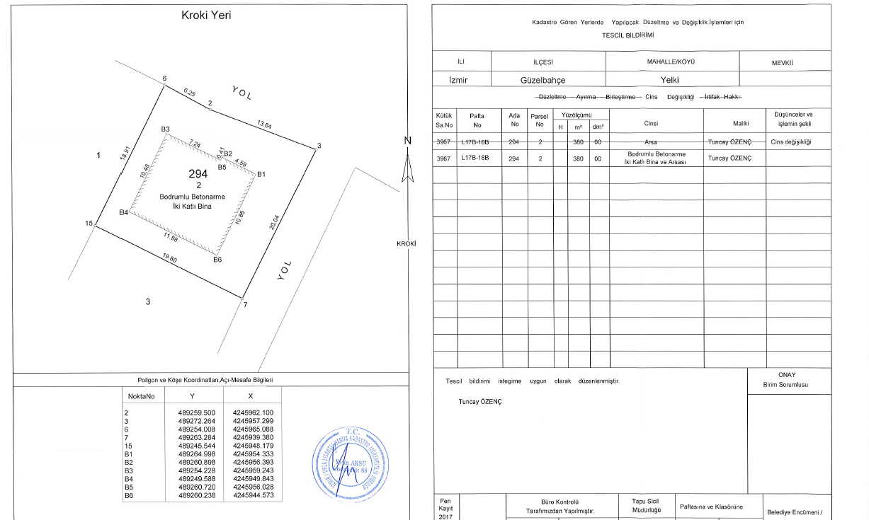
Taşıyıcı sistemi : Betonarme
Kullanım Amacı :Mesken
Kat Adedi : 2 katlı

Slide 59
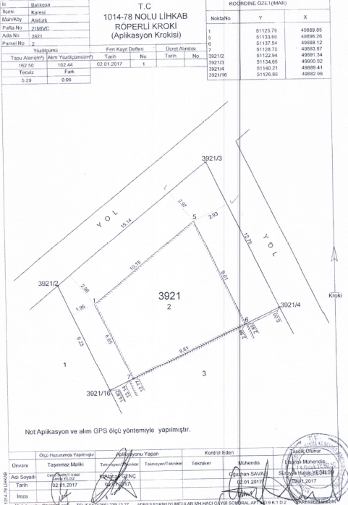
Bina Köşeleri GPS’le ölçülmemeli

Slide 60
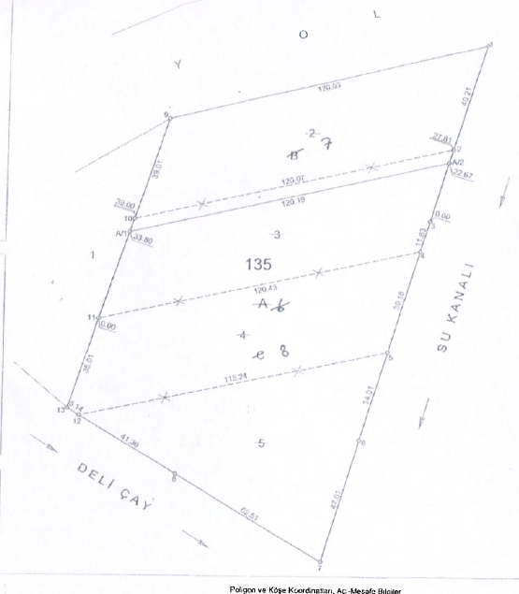
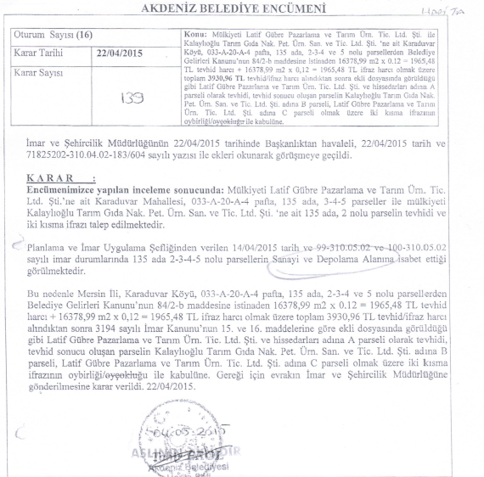
3194 Sayılı İ.K. 15 ve 16. madde kapsamındaki imar uygulamalarda taşınmazların tarla, bağ, bahçe vb. vasıfları işlemin doğal sonucu olarak “Arsa” ya dönüşür. Belgesine göre hatalı belirlenmiş cinsler 2016/2 sayılı Genelge kapsamında Kadastro Müdürlüklerince döner sermaye ücreti alınmadan düzeltilir.

Slide 61
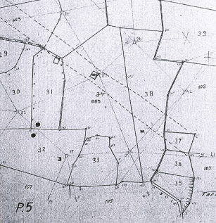

Slide 62
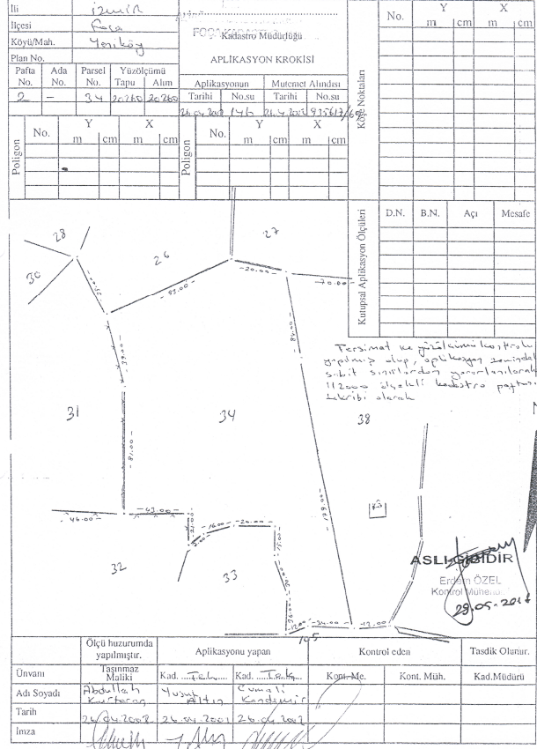
Orijinal belgeye uygun olmayan kroki
Paftasında olmayan yol gösterilmiş

Slide 63
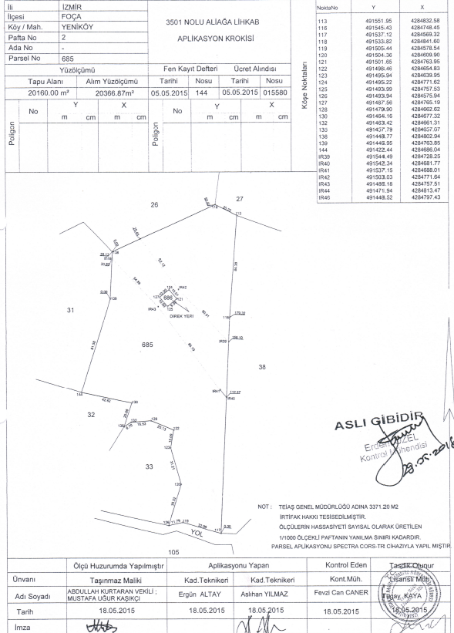
Orijinal belgeye uygun olmayan kroki
Paftasında olmayan yol gösterilmiş

Slide 64
Beni dinlediğiniz için teşekkür ederim
Ahmet ÖĞÜT

